Slide 1
ΑγγειακΗ φλεγμονΗ και αθηρωμΑτωση: ο ρΟλος των υποδοχΕων των οιστρογΟνων
Δρ Αναστασία Ρεπούσκου
Βιολόγος, Eρευνήτρια Γ’
Μπενάκειο Φυτοπαθολογικό Ινστιτούτο
ΠΜΣ ‘Καρδιομεταβολική Ιατρική’ 14.11.2024

Slide 2
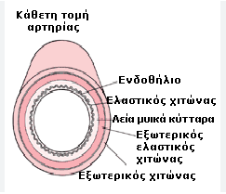
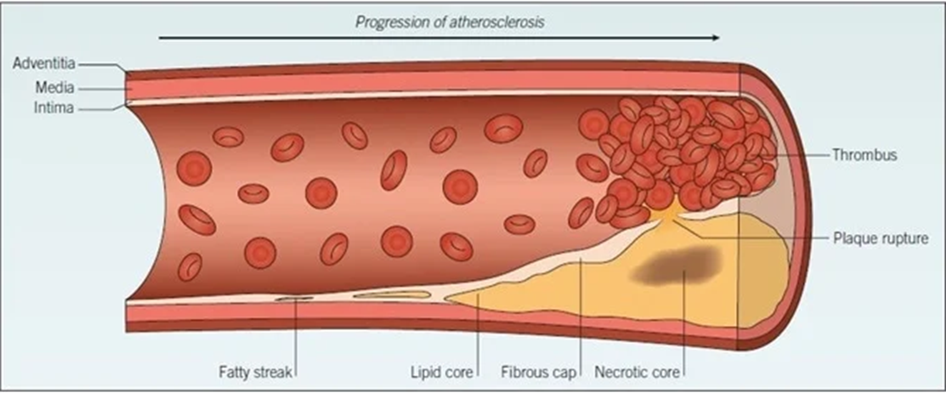
ΑΘΗΡΟΣΚΛΗΡΩΣΗ, ΜΙΑ ΦΛΕΓΜΟΝΩΔΗΣ ΝΟΣΟΣ
Με τον όρο αθηρωμάτωση περιγράφεται η διαδικασία με την οποία τα τοιχώματα των αρτηριών καλύπτονται με μια πυκνή ουσία, το αθήρωμα, που αποτελείται από εναπόθεση λιπών της χοληστερίνης και άλλων ουσιών. Μια εύθραυστη αθηρωματική πλάκα μπορεί να σπάσει, στέλνοντας το περιεχόμενο στη κυκλοφορία του αίματος. Το αίμα προκειμένου να επιδιορθώσει τη βλάβη, σχηματίζει ένα θρόμβο που μπορεί να μπλοκάρει την αρτηρία.
Η αθηρωμάτωση είναι στις μέρες μας η σημαντικότερη αιτία θανάτου στις χώρες με υψηλό βιοτικό επίπεδο.
Χ Σχηματισμός αθηρωματικής πλάκας: αποτέλεσμα αποθήκευσης χοληστερόλης λόγω διαταραχων του μεταβολισμού των λιπιδίων.
ν Φλεγμονώδης διαδικασία που χαρακτηρίζεται από αλληλεπιδράσεις διαφορετικών τύπων κυττάρων όπως ενδοθηλιακά, λεία μυϊκά αγγειακά κύτταρα [vascular smooth muscle cells, (VSMCs)] και κύτταρα του ανοσοποιητικού συστήματος.

Slide 3
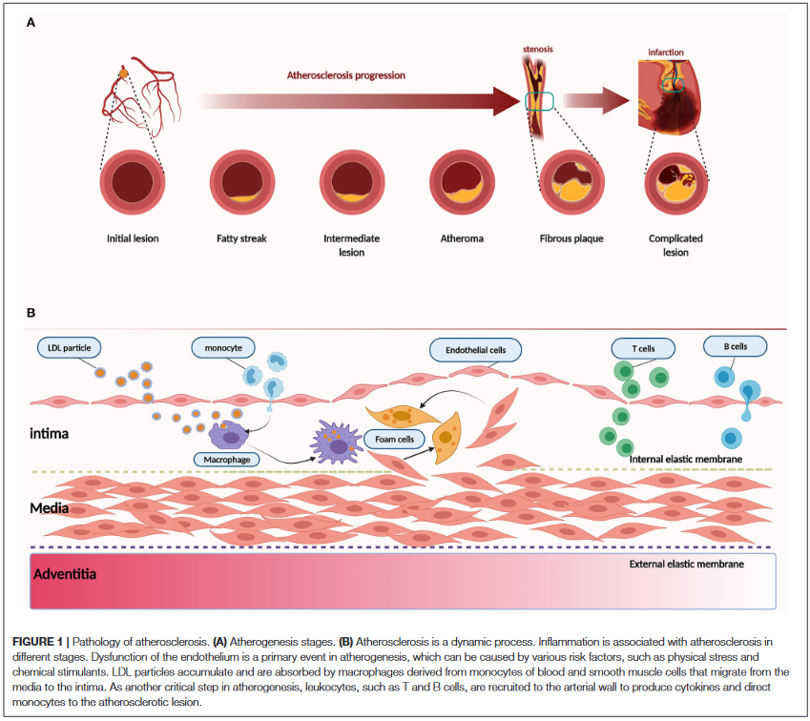
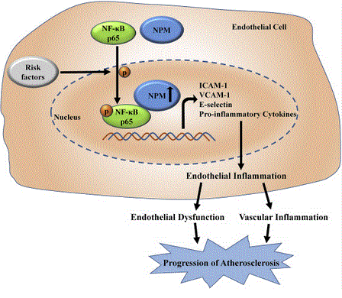
Στάδια εξέλιξης της αθηρωμάτωσης
Στάδιο 1ο: Διαταραχές της χοληστερόλης του αίματος
Στάδιο 2ο: Μεταβολές στα τοιχώματα των αρτηριών
Στάδιο 3ο: Η επίδραση της φλεγμονής στη βλάβη
Στάδιο 4ο: Η ρήξη της ινώδους κάψας
Στάδιο 5ο: Ο σχηματισμός θρόμβου
Frontiers in Cardiovascular Medicine, 2022, 8, art. 782098

Slide 4
ΑΘΗΡΟΣΚΛΗΡΩΣΗ, ΜΙΑ ΦΛΕΓΜΟΝΩΔΗΣ ΝΟΣΟΣ
Ενδοθηλιακά κύτταρα σε μια υγιή αρτηρία απωθούν την προσκόλληση των λευκών αιμοσφαιρίων.
Λιπώδεις λωρίδες που βρίσκονται στον έσω χιτώνα του αρτηριακού τοιχώματος και εκφράζουν εστιακά αυξημένη συγκέντρωση σε λιποπρωτεΐνες ενώ συνδέονται με στοιχεία του εξωκυττάριου δικτύου.
Οξειδωμένη LDL: ερέθισμα για την πυροδότηση του καταρράκτη της φλεγμονής
ενδοθηλιακά κύτταρα λόγω της βλάβης που έχουν υποστεί δεν παράγουν φυσιολογικά μονοξείδιο του αζώτου αλλά εκπέμπουν σήμα κινδύνου με τη μορφή κυτοκινών (κυτοκίνες φλεγμονής) και προσελκύουν λευκά αιμοσφαίρια στη περιοχή και εκφράζουν μόρια ενδοκυτταρικής προσκόλλησης -1 (ICAM-1) και μόριο προσκόλλησης αγγειακών κυττάρων-1 (VCAM-1), Ε-σελεκτίνη που ευνοούν την έναρξη της φλεγμονής.
Αλληλεπίδραση μεταξύ μονοκυττάρων και κυττάρων του αγγειακού ενδοθηλίου: μοριακή σηματοδότηση ώστε τα μονοκύτταρα να εισέλθουν στο υποενδοθηλιακό χώρο.
Tα λευκοκύτταρα υπό την επίδραση χημειοτακτικών παραγόντων (MCP-1) και με τη βοήθεια πρωτεϊνών του εξωκυττάριου δικτύου (Matrix Metalloproteinase-9, MMP-9), διαπερνούν τη βασική μεμβράνη.
Τα ενεργοποιημένα μονοκύτταρα ως μακροφάγα πια, φαγοκυττώνουν τα οξειδωμένα μέρη των λιποπρωτεϊνών και μετατρέπονται σε αφρώδη κύτταρα (foam cells), ένα βασικό βήμα για τον σχηματισμό αθηρωματικής πλάκας, ενώ παράλληλα παράγουν κυτοκίνες (ΤNF-a και IL-1) και ενισχύουν περαιτέρω την φλεγμονή με τελικό αποτέλεσμα να νεκρωθούν απελευθερώνοντας μια λιπώδη ουσία που επιτείνει τη φλεγμονή.
Τα λεία μυϊκά κύτταρα, στη προσπάθεια τους να περιορίσουν τη φλεγμονή διογκώνονται και πολλαπλασιάζονται σχηματίζοντας μία ινώδη κάψα με αποτέλεσμα να αυξάνεται το μέγεθος της αθηρωματικής πλάκας.

Slide 5
ΑΘΗΡΟΣΚΛΗΡΩΣΗ, ΜΙΑ ΦΛΕΓΜΟΝΩΔΗΣ ΝΟΣΟΣ
Τα λεία μυϊκά κύτταρα, στη προσπάθεια τους να περιορίσουν τη φλεγμονή διογκώνονται και πολλαπλασιάζονται σχηματίζοντας μία ινώδη κάψα.
Τ λεμφοκύτταρα (CD-4+), που αντιπροσωπεύουν το κυτταρικό σκέλος της επίκτητης ανοσίας, ως απάντηση στη δράση της IL-10, αναγνωρίζουν τα οξειδωμένα μέρη της LDL ως αντιγόνα με περαιτέρω ενεργοποίηση του μηχανισμού της φλεγμονής.
Υπό την επίδραση των κυτοκινών, τα λεία μυϊκά κύτταρα πολλαπλασιάζονται και μεταναστεύουν από το μέσο στον έσω χιτώνα του αγγείου, προκαλώντας, μέσω της παραγωγήςειδικών ενζύμων (MMPs), την αποδόμηση της ελαστίνης και του κολλαγόνου του εξωκυττάριου δικτύου.
Έτσι, επεκτείνονται και η αθηρωματική πλάκα εξελίσσεται σε έναν ινώδη σχηματισμό που περικλείει έναν πυρήνα πλούσιο σε λιπίδια.
Υπό την επίδραση των μεσολαβητών της φλεγμονής, εμποδίζεται η παραγωγή κολλαγόνου και ευνοείται η παραγωγή και απελεύθερωση κολλαγενασών, MMP-1, MMP-8 και κυρίως της MMP-9, η οποία έχει σχετιστεί σε μελέτες με μορφολογικές αλλοιώσεις στο εξωκυττάριο δίκτυο που προκαλούν τη ρήξη της ινώδους κάψας (αποδομούν το κολλαγόνο).
Προσελκύονται αιμοπετάλια (παράγοντες πήξης), συγκολλούνται στην διαρρηγμένη κάψα με αποτέλεσμα το σχηματισμό θρόμβου, που ολοκληρώνει την απόφραξη. Τέλος το μυοκάρδιο νεκρώνεται όταν μειωθεί η αιμάτωση και η οξυγόνωση του.

Slide 6
Καρδιαγγειακή νόσος
Επιδημιολογικά στοιχεία
Ποσοστά καρδιαγγειακής νόσου διαφέρει μεταξύ των φύλων.
Οι προεμμηνοπαυσιακές γυναίκες είναι λιγότερο πιθανό να αναπτύξουν καρδιαγγειακή νόσο από τους άνδρες (αντίστοιχης ηλικίας) και σε σύγκριση με μετεμμηνοπαυσιακές γυναίκες.
Οι μετεμμηνοπαυσιακές γυναίκες έχουν μεγαλύτερες πιθανότητες να αναπτύξουν καρδιαγγειακά νοσήματα από τις προεμμηνοπαυσιακές γυναίκες της ίδιας ηλικίας.
Οι γυναίκες με διαταραγμένη λειτουργία των ωοθηκών έχουν επίσης υψηλότερο κίνδυνο καρδιαγγειακής νόσου
Πειραματικά στοιχεία
In vitro: τα οιστρογόνα έχουν ισχυρές καρδιαγγειακές προστατευτικές δράσεις
Πειραματόζωα: έχουν επίσης δείξει ότι τα οιστρογόνα προστατεύουν από το σχηματισμό αθηρωματικών αλλοιώσεων υποστηρίζοντας την υπόθεση ότι η προεμμηνοπαυσιακή κατάσταση παρέχει καρδιοπροστασία
Επιδημιολογικά δεδομένa: Έδειξαν πως η θεραπεία με οιστρογόνα μπορεί να αυξήσει δυνητικά τον κίνδυνο στεφανιαίας νόσου.
Η θεραπεία ορμονικής υποκατάστασης (HRT) σε μετεμμηνοπαυσιακές γυναίκες, σύμφωνα με δεδομένα παρατήρησης, έδειξε μείωση του κινδύνου για στεφανιαία νόσο με θεραπεία με οιστρογόνα.
Επιδημιολογικές μελέτες έχουν δείξει ότι τα οιστρογόνα παρέχουν μεγάλη προστασία κατά των καρδιαγγειακών παθήσεων κατά την προεμμηνοπαυσιακή περίοδο περίοδος. Η ανεπάρκεια οιστρογόνων που εμφανίζεται μετά την εμμηνόπαυση επηρεάζει αρνητικά τις παραμέτρους καρδιαγγειακού κινδύνου ενώ λήψη οιστρογόνων σχετίζεται με μείωση της θνησιμότητας από καρδιαγγειακή νόσο.
Η χρήση της θεραπείας Ε2 στην καρδιαγγειακή νόσο έχει ευεργετικά αποτελέσματα σε ζωικά μοντέλα, η χορήγηση Ε2 στους ανθρώπους με τη μορφή θεραπείας ορμονικής υποκατάστασης είχε αμφιλεγόμενα αποτελέσματα.
Κλινικές μελέτες (ελεγχόμενη προοπτικής και τυχαιοποιημένες) απέτυχαν να επιβεβαιώσουν τα οφέλη του θεραπεία ορμονικής υποκατάστασης (HRT) στην πρωτογενή και δευτερογενή πρόληψη καρδιαγγειακών συμβάντων στην εμμηνόπαυση. Έδειξαν πως η θεραπεία με οιστρογόνα μπορεί να αυξήσει δυνητικά τον κίνδυνο στεφανιαίας νόσου.

Slide 7
Κλινικές μελέτες
Δύο μεγάλης κλίμακας τυχαιοποιημένες, διπλά-τυφλές, ελεγχόμενες με εικονικό φάρμακο κλινικές δοκιμές, η Πρωτοβουλία για την Υγεία των Γυναικών Women’s Health Initiative (WHI) και Heart and Estrogen/progestin Replacement Study (HERS), σχεδιάστηκαν για να εξετάσουν την αποτελεσματικότητα της θεραπεία ορμονικής υποκατάστασης (HRT) στη μείωση του κινδύνου ισχαιμικής καρδιακής νόσου σε μετεμμηνοπαυσιακές γυναίκες.
Στη μελέτη WHI, μετεμμηνοπαυσιακές γυναίκες (50-79 ετών) χωρίς ιστορικό καρδιαγγειακής νόσου χορηγήθηκαν μια ημερήσια δόση conjugated equine Ε2 (CEE, 0,625 mg) συν προγεστερόνη (medroxyprogesterone acetate, MPA, 2,5 mg). Η μελέτη WHI διακόπηκε πρόωρα λόγω ανεπιθύμητων καρδιακών συμβάντων και αύξηση του κινδύνου εμφάνισης καρκίνου του μαστού
Στη μελέτη HERS, που διεξήχθη στο μετεμμηνοπαυσιακές γυναίκες με προϋπάρχουσα καρδιαγγειακή νόσο (44-49 ετών), διαπιστώθηκε ότι η καθημερινή χρήση CEE (0,625 mg) συν MPA (2,5 mg) δεν είχε καμία επίδραση στην εξέλιξη της καρδιαγγειακής νόσου.
Σε μετέπειτα τυχαιοποιημένη μελέτη HRT χορηγήθηκε σε γυναίκες (42–58 ετών) εντός 6–36 μηνών από την έναρξη της εμμηνόπαυσης και ορισμένοι παράγοντες κινδύνου για καρδιαγγειακή νόσο μειώθηκαν.
Σε μια άλλη τυχαιοποιημένη μελέτη σε γυναίκες (45-58 ετών) παρουσίασαν επίσης σημαντικά μειωμένο κίνδυνο θνησιμότητας, καρδιακή ανεπάρκεια ή έμφραγμα του μυοκαρδίου εάν είχε ξεκινήσει HRT νωρίς μετά την εμμηνόπαυση.

Slide 8
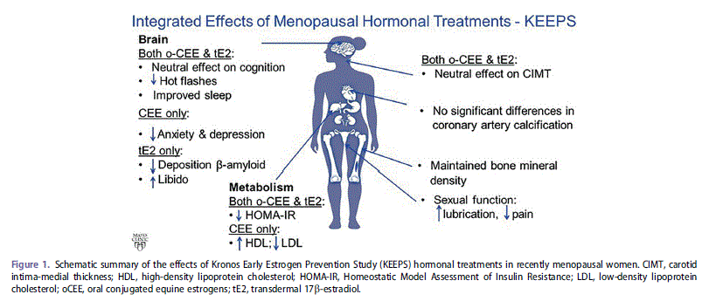
Κλινικές μελέτες (με βάση την υπόθεση του χρονισμού)
Lessons from KEEPS: the Kronos Early Estrogen Prevention Study (2021)
The Kronos Early Estrogen Prevention Study (KEEPS) was a randomized, double-blind, placebo-controlled trial designed to determine the effects of hormone treatments (menopausal hormone treatments [MHTs]) on the progression of carotid intima-medial thickness (CIMT) in recently menopausal women. Participants less than 3 years from menopause and without a history of overt cardiovascular disease (CVD), defined as no clinical CVD events and coronary artery calcium < 50 Agatston units, received either oral conjugated equine estrogens (0.45mg/day) or transdermal 17b-estradiol (50 mg/ day), both with progesterone (200 mg/day for 12 days/month), or placebo pills and patches for 4 years.
Although MHT did not decrease the age-related increase in CIMT, KEEPS provided other important insights about MHT effects. Both MHTs versus placebo reduced the severity of menopausal symptoms and maintained bone density, but differed in efficacy regarding mood/anxiety, sleep, sexual function and deposition of b-amyloid in the brain.

Slide 9
The Timing Hypothesis (Η υπόθεση του χρονισμού)
Η διαφορά μεταξύ παρατηρήσεων και των κλινικών δοκιμών σχετίζεται με
καρδιαγγειακές συν-νοσηρότητες
δόση/συνδυασμό φαρμ. παραγόντων
ηλικία έναρξη θεραπείας
χρόνος από την εμμηνόπαυση
Η θεραπεία ορμονικής υποκατάστασης HRT φαίνεται να είναι σχετικά ασφαλής μόνο για τις γυναίκες, χωρίς καθιερωμένη καρδιαγγειακή νόσο και εντός των πρώτων ετών από την εμμηνόπαυση.
Μετά την εγκατάσταση αθηροσκλήρωση και παρουσία αθηρωματικής πλάκας, τα οιστρογόνα μπορεί να είναι δυνητικά επιβλαβή.
Αλλαγή των επιπέδων έκφρασης των υποδοχέων οιστρογόνων στην εμμηνόπαυση.
Έκφραση του ERα μειώνεται με την ηλικία, σε γυναίκες που δεν λαμβάνουν θεραπεία HRT.

Slide 10
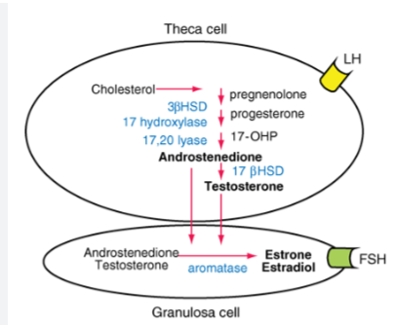
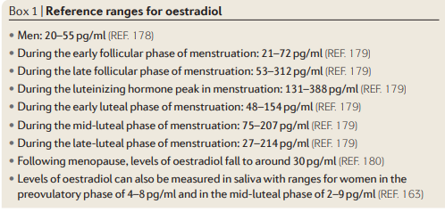
Oιστρογόνα: δρουν ως αθηροπροστατευτικοί παράγοντες
Σε υγιείς προεμμηνοπαυσιακές γυναίκες: >90% της οιστραδιόλης παράγεται στις ωοθήκες
Εξωγοναδικούς ιστούς: εγκέφαλο, το λίπος, τους μύες, τα οστά, το στήθος
H αρωματάση εκφράζεται στην καρδιά
Τα επίπεδα της οιστραδιόλης στο αίμα επηρεάζονται από τον εμμηνο κύκλο και την εμμηνόπαυση
Nat Rev Endocrinol. 2017;13(6):352-364
Επιδημιολογικές μελέτες: σε μετεμμηνοπαυσιακές γυναίκες που λαμβάνουν θεραπεία υποκατάστασης οιστρογόνων, ο κίνδυνος στεφανιαίας νόσου είναι μειωμένος

Slide 11
Δράση Οιστρογόνων στη φλεγμονή και στην εμμηνόπαυση
Κλινική πράξη
Λόγος TH1/TH2 : είναι αυξημένος σε μετεμμηνοπαυσιακές γυναίκες και μειώνεται κατά τη θεραπεία ορμονικής υποκατάστασης.
Πειραματικά δεδομένα
Η χρόνια διέγερση με Ε2 οδηγεί σε αύξηση της IFN-γ και μείωση των αντιφλεγμονωδών κυτοκινών από λεμφοκύτταρα CD4+13 και Τ Natural Killer (προαθηρογονικό ΤΗ1 προφίλ)
Oξεία έκθεση μακροφάγων σε Ε2 έχει αντιφλεγμονώδη δράση
Πειραματόζωα (μύες) που έλαβαν Ε2 παρήγαγαν αυξημένα επίπεδα προφλεγμονωδών κυτοκινών IL-1 και IL-12 σε σύγκριση με εκείνα που είχαν υποστεί ωοθηκεκτομή
Συμπέρασμα?
Διάρκεια κ δόση Ε2
Επίπεδα έκφρασης και τύπος υποδοχέων ΕR σε κάθε κυτταρικό τύπο
- διάφοροι πληθυσμοί ανοσοκυττάρων αλληλεπιδρούν μεταξύ τους καθώς και με
ενδοθηλιακά κύτταρα και VSMCs

Slide 12
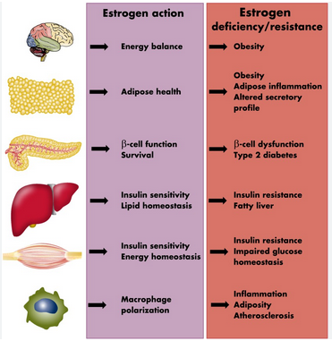
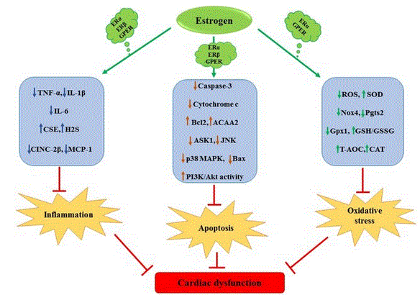
Δράση Οιστρογόνων στην αθηροσκλήρωση κατά την εμμηνόπαυση
Heart Failure Reviews, 2021, 27(2)

Slide 13
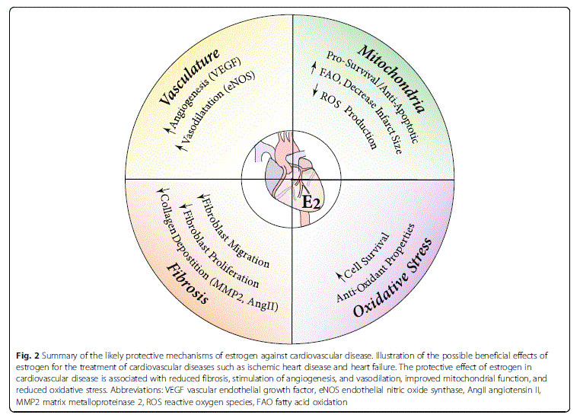
Ζωικά μοντέλα
Οιστρογόνα, μιτοχόνδρια και οξειδωτικό στρες
Οιστρογόνα και ίνωση
Οιστρογόνα και αγγειογένεση
Οιστρογόνα και αγγειοδιαστολή
Η προστατευτική δράση των οιστρογόνων στην καρδιαγγειακή νόσο σχετίζεται με μειωμένη ίνωση, διέγερση της αγγειογένεσης και αγγειοδιαστολή, βελτιωμένη μιτοχονδριακή λειτουργία και
μειωμένο οξειδωτικό στρες.
VEGF: αγγειακός ενδοθηλιακός αυξητικός παράγοντας,
eNOS: ενδοθηλιακή συνθάση μονοξειδίου του αζώτου,
Ang II: αγγειοτενσίνη II,
MMP2 matrix metalloproteinase 2,
ROS: reactive oxygen species,
FAO: οξείδωση λιπαρών οξέων
Iorga et al. Biology of Sex Differences (2017) 8:33

Slide 14
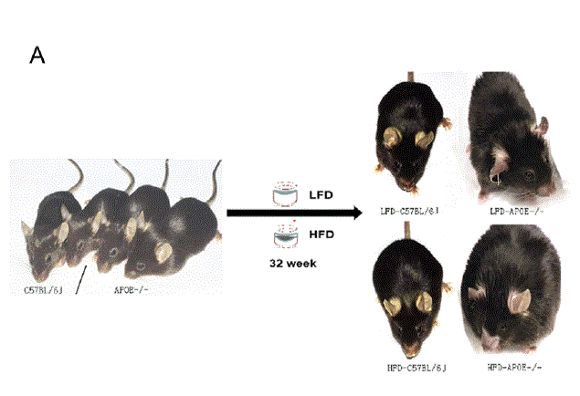
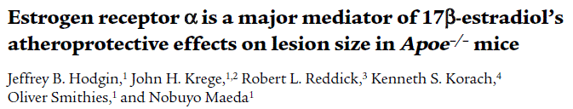
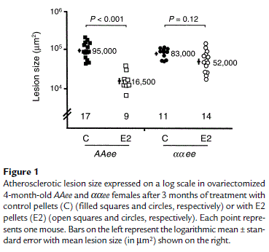
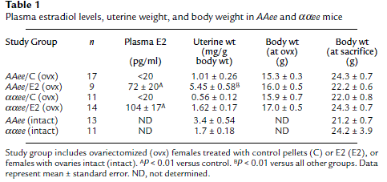
ApoE KO mice
Μοντέλο για τη μελέτη των καρδιαγγειακών παθήσεων, της αθηροσκλήρωσης και του μεταβολισμού των λιπιδίων
Αυθόρμητη ανάπτυξη αθηροσκλήρωσης (γενετική προδιάθεση) που σχετίζεται με τη διήθηση μακροφάγων και άλλων ανοσοκυττάρων
female apoE-deficient mice with or without ERα
(AAee or ααee) on a C57BL6/J genetic background
Η δόση και ο χρόνος αντικατάστασης οιστρογόνων επηρεάζουν την ανάπτυξη της νόσου
Χαμηλή δόση Ε2 αποτυγχάνει να αποτρέψει το σχηματισμό αθηρωματικής πλάκας
Η χορήγηση Ε2 45 ημέρες μετά την ωοθηκεκτομή είναι αναποτελεσματική στη μείωση της αθηροσκληρωσης σε ποντικούς Apoe KO.
Ωοθηκεκτομή ή φαρμακολογικός ευνουχισμός, ακολουθούμενοι από αντικατάσταση Ε2 ώστε η συγκέντρωση Ε2 στο πλάσμα να είναι παρόμοια με αυτή που παρατηρείται σε προεμμηνοπαυσιακές γυναίκες πριν από την ωορρηξία (περίπου 100-200 pg/ml).
Η χορήγηση (υποκατάσταση) Ε2 βελτίωσε σχεδόν πάντα την αθηροσκλήρωση.

Slide 15
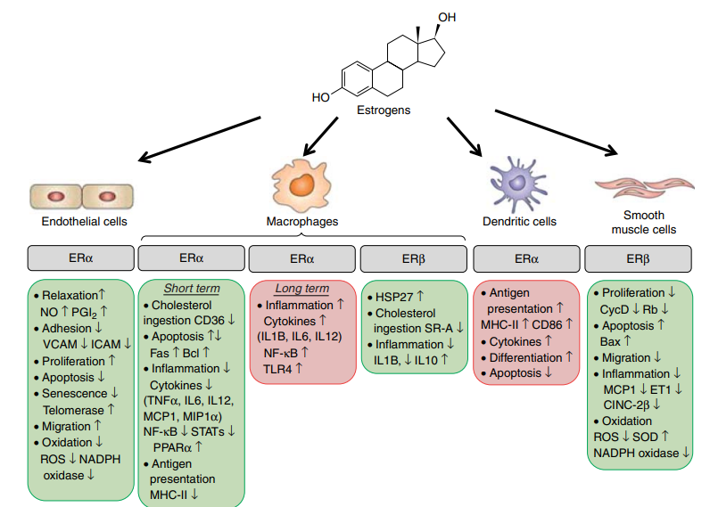
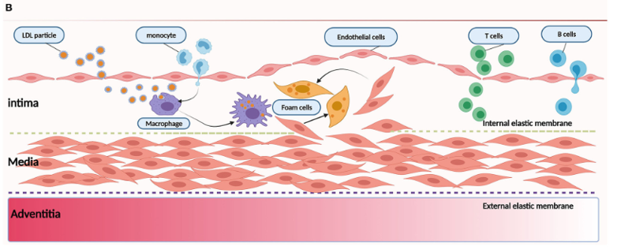
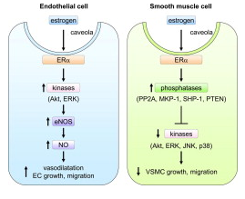
Δράση Οιστρογόνων στα αγγειακά κύτταρα: μοριακοί μηχανισμοί
Journal of Molecular Endocrinology (2012) 48, R13–R29
Φλεγμονώδης απόκριση
Αγγειοδιαστολή
Απόπτωση
Κυτταρική γήρανση (οξειδωτικό στρες)
Κυτταρικός πολλαπλασιασμός
Μετανάστευση

Slide 16
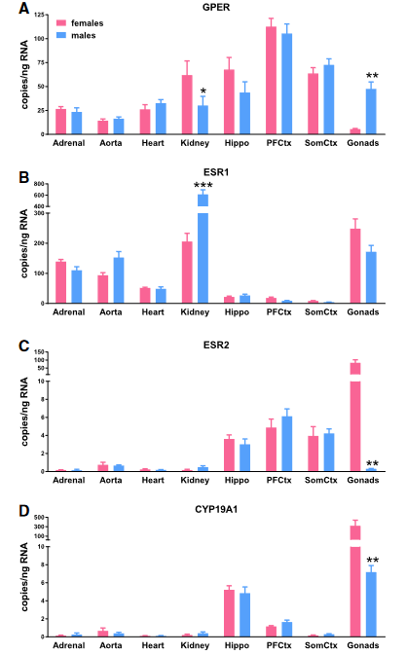
Estrogen receptor profiles across tissues
from male and female Rattus norvegicus
Biology of Sex Differences volume 10, Article number: 4 (2019)
three identified receptors ERα (ESR1), ERß (ESR2), and the G protein-coupled estrogen receptor (GPER) enzyme aromatase (CYP19A1)

Slide 17
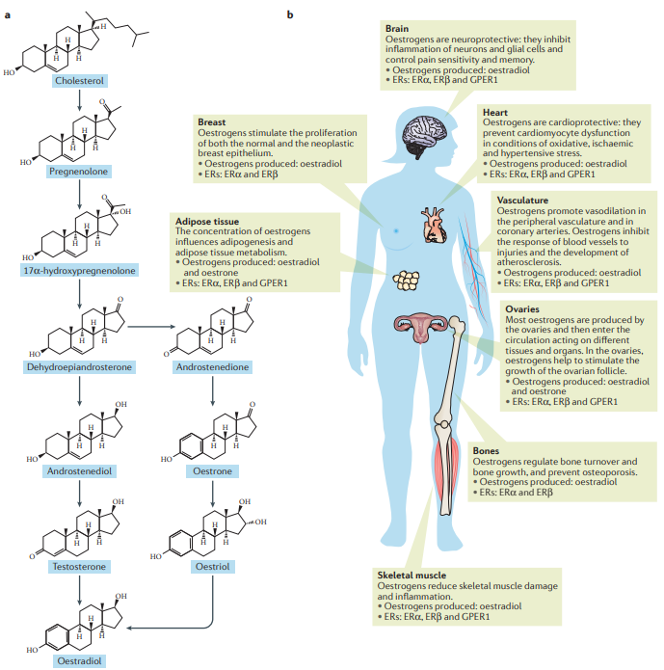
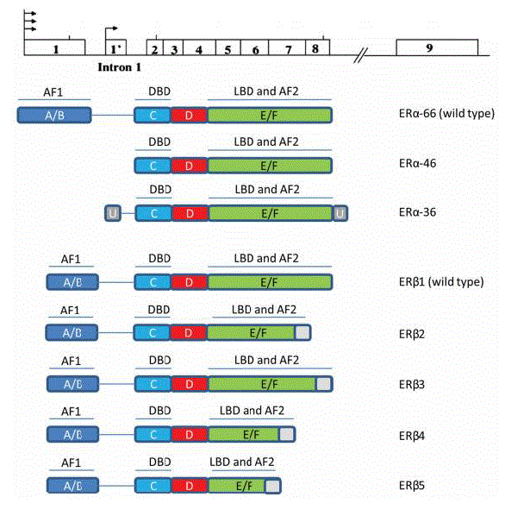
Υποδοχείς Οιστρογόνων (ER)
Οι επιδράσεις των οιστρογόνων μεσολαβούνται από δύο κλασικούς ERs: ERα (το οποίο κωδικοποιείται από το ESR1) και ERβ (το οποίο κωδικοποιείται από το ESR2). Υπάρχουν ισομορφές κάθε υποδοχέα που έχουν διακριτά πρότυπα έκφρασης ιστού και λειτουργίες
Ιnt. J. Mol. Sci. 2020, 21, 3244
Nat Rev Endocrinol. 2017;13(6):352-364

Slide 18
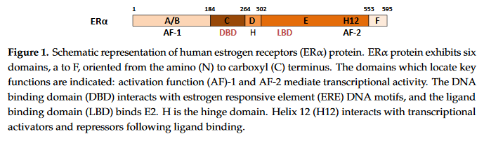
Δομή των Era και Erb
Αμινοτελικό άκρο: N-terminal domain- NTD
Περιοχή πρόσδεσης στο DNA: DNA binding domain – DBD
Περιοχή του προσδέτη: Ligand binding domain – LBD
Περιοχές ενεργοποίησης της μεταγραφής:
AF-1 (activation function-1) στην NTD, δεν εξαρτάται από τον προσδέτη
AF-2 (activation function-2 στην LBD, εξαρτάται από τον προσδέτη)
Ιnt. J. Mol. Sci. 2020, 21, 3244

Slide 19
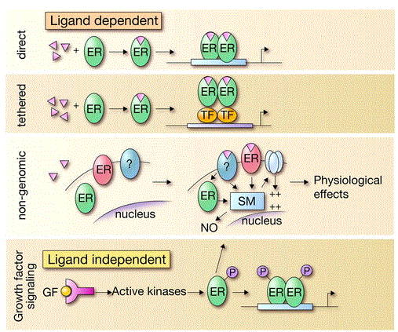
Μηχανισμοί δράσης των ER
Η κλασική (άμεση) οδός περιλαμβάνει ενεργοποίηση μέσω προσδέτη (αγωνιστής, διμερισμό και άμεση πρόσδεση στο DNA.
Η έμμεση οδός περιλαμβάνει την αλληλεπίδραση με άλλους μεταγραφικούς παράγοντες μετά την ενεργοποίηση: έμμεση πρόσδεση στο DNA.
Tαχείες επιδράσεις: μη γενωμικός μηχανισμός που περιλαμβάνει ενεργοποίηση υποδοχέα (μεμβρανικού ή/και κλασικού), είτε, εναλλακτικά, ένα σήμα ενεργοποιεί ένα κλασικό ER που βρίσκεται στο κυτταρόπλασμα. Κατόπιν, οι καταρράκτες σηματοδότησης ξεκινούν μέσω δευτερογενών σηματοδοτών (SM) που επηρεάζουν κανάλια ιόντων ή αυξάνουν τα επίπεδα μονοξειδίου του αζώτου στο κυτταρόπλασμα και αυτό τελικά οδηγεί σε ταχεία φυσιολογική απόκριση χωρίς να περιλαμβάνει γονιδιακή ρύθμιση.
Η ανεξάρτητη από τον προσδέτη ενεργοποίηση του υποδοχέα περιλαμβάνει άλλες οδούς σηματοδότησης, όπως η σηματοδότηση αυξητικού παράγοντα. Σε αυτή την περίπτωση, οι ενεργοποιημένες κινάσες φωσφορυλιώνουν τους ER και έτσι επάγουν το διμερισμό τους και την άμεση πρόσδεση στο DNA με στόχο τη γονιδιακή ρύθμιση.
Heldring et al, 2007. Physiol Rev;87(3):905-31

Slide 20
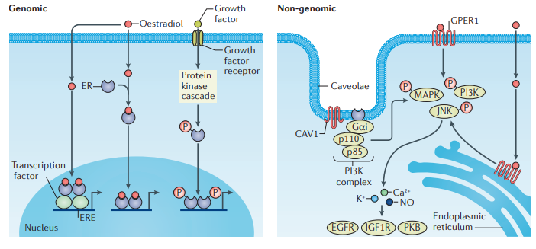
Μηχανισμοί δράσης των ER: ενεργοποίηση με προσδέτη
Γενωμικοί
ER στο κυτταρόπλασμα σχηματίζουν πρωτεϊνικά σύμπλοκα με συνοδές πρωτεΐνες θερμικού σοκ.
Ενεργοποίηση μετά από πρόσδεση του αγωνιστή στον ER προάγει τη διάσταση των μονομερών ER και τον επακόλουθο διμερισμό τους με άλλα ελεύθερα μονομερή. Τα διμερή μπορούν να έχουν τη μορφή
ομοδιμερών ERα–ERα ή ERβ–ERβ ή ετεροδιμερών ERα–ERβ.
Τα διμερή ER εισέρχονται στον πυρήνα, όπου δεσμεύουν είτε άμεσα είτε έμμεσα (μέσω άλλοι μεταγραφικοί παράγοντες) σε στοιχεία που ανταποκρίνονται στα οιστρογόνα (EREs) των γονιδίων-στόχων, επάγωντας (ή και καταστέλοντας) την έκφραση τους.
Το εύρος των γονιδίων που μπορεί να επαχθεί ή να ανασταλεί ανάλογα με τον τύπο κυττάρου, εξαρτάται από την παρουσία διαφορετικών μεταγραφικών παραγόντων, τον τύπο και τη συγκέντρωση του αγωνιστή και τον τύπο του διμερούς που σχηματίζεται.
Nat Rev Endocrinol. 2017;13(6):352-364

Slide 21
Μηχανισμοί δράσης των ER: ενεργοποίηση μέσω αγωνιστή
Μη Γενωμικοί
Σε μη γονιδιωματικές οδούς σηματοδότησης, οι ERs που βρίσκονται στην κυτταρική μεμβράνη, γενικά σε
caveolae, εκκινούν κυτοσολικά σηματοδοτικά μονοπάτια που επηράζουν τη φωσφορυλίωση πρωτεΐνών και την ενεργοποίηση πρωτεΐνικών κινασών, επάγοντας δευτερογενή μηνύματα όπως Ca2+, K+ και ΝΟ (μονοξείδιο του αζώτου), που οδηγεί στην ενεργοποίηση του υποδοχέα κινάσης τυροσίνης, υποδοχέα επιδερμικού αυξητικού παράγοντα (EGFR), insulin-like growth factor 1 receptor (IGF1R) και πρωτεϊνική κινάση Β (PKB).
Υποδοχέας οιστρογόνου που συνδέεται με την πρωτεΐνη G που συνδέεται με τη μεμβράνη (GPR30 ή GPER1), που εντοπίζεται στην κυτταρική μεμβράνη και στο ενδοπλασματικό δίκτυο. Η οιστραδιόλη δεσμεύεται στο GPER1 και ενεργοποιεί πολλαπλούς κυτταρικούς τελεστές, όπως JUN αμινοτελικές κινάσες (JNKs), ενεργοποιημένες από μιτογόνο πρωτεϊνικές κινάσες (MAPKs), φωσφοϊνοσιτιδική 3-κινάση (PI3K) το οποίο ενεργοποιεί άλλα μονοπάτια σηματοδότησης, όπως π.χ Ca2+, cAMP και NO, που οδηγούν στην ενεργοποίηση υποδοχέων κινάσης τυροσίνης, πρωτεϊνική κινάση Β (ΡΚΒ) και άλλες ταχείες κυτταρικές διεργασίες.
Nat Rev Endocrinol. 2017;13(6):352-364

Slide 22
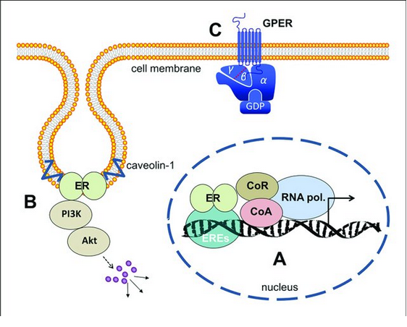
Μηχανισμοί δράσης των ER
Οι υποδοχείς οιστρογόνου (Α) Οι ER (είτε ERα είτε ERβ-ομοδιμερή, είτε α/β-ετεροδιμερή) συνδέονται με το ERE (στοιχεία που ανταποκρίνονται στα οιστρογόνα) στον πυρήνα και ενεργοποιούν τη γονιδιακή μεταγραφή. (Β) Στην κυτταρική μεμβράνη το ER είναι συνδεδεμένο με την καβεολίνη και ενεργοποιεί την κυτταροπλασματική σηματοδότηση όπως PI3-κινάση/Akt και MAP-κινάσες. (C) Το GPER είναι ένας διαμεμβρανικός υποδοχέας που ενεργοποιεί τις ετεροτριμερείς πρωτεΐνες G μετά τη δέσμευση των οιστρογόνων και την πρόκληση διαφόρων οδών σηματοδότησης
ER, estrogen receptor; ERE, estrogen responsive elements; CoA, co-activator; CoR, co-repressor; PI3K, phosphoinositol-3-kinase; GPER, G-protein coupled estrogen receptor 1; GDP, guanosindiphosphat.

Slide 23
Ενεργοποίηση της δράσης των ER από οιστρογόνα
Ο μεμβρανικός οιστρογονικός υποδοχέας GPER1 ανήκει στην οικογένεια των υποδοχέων συζευγμένων με πρωτεΐνη G και χαρακτηρίζεται από την παρουσία επτά διαμεμβρανικών ελίκων. Η οργάνωση των επτά ελίκων περιλαμβάνει το αμινοτελικό τμήμα που βρίσκεται έξω από το κύτταρο και το καρβοξυτελικό τμήμα στο κυτταρόπλασμα. Οι κυτταροπλασματικοί βρόχοι εμπλέκονται στην επιλεκτική δέσμευση και ενεργοποίηση διαφόρων ετεροτριμερών πρωτεϊνών. Αυτός ο υποδοχέας εκφράζεται στο ενδοπλασματικό δίκτυο και στην πλασματική μεμβράνη. E2 συνδέεται με το GPER1 σε νανομοριακή κλίμακα (3-6 nM), ενώ η συγγένειά του για τους πυρηνικούς υποδοχείς είναι δέκα φορές υψηλότερη (0,1-0,4 nM). Ωστόσο, σε κύτταρα που εκφράζουν τόσο ERα όσο και GPER1, είναι πιθανό να συμβεί συντονισμένη σηματοδότηση (μονοκύτταρα, ενδοθηλιακά, λεία μυικά αγγείων).
Φαρμακολογική σημασία?
Nat Rev Endocrinol. 2017;13(6):352-364

Slide 24
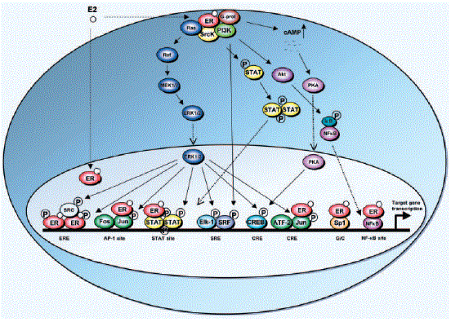
Μηχανισμοί δράσης των ER: σύγκλιση
Schematic Illustration of How Genomic and Non genomic Actions of ERs on a Target Gene Promoter May Converge Nuclear E2-ER complexes bind to EREs, and to transcription factor complexes, e.g. AP-1, STATs, ATF-2 (activation transcription factor 2)/c-Jun, Sp1, and NF-κB, that are bound to their cognate DNA binding sites. Membrane E2-ER complexes activate protein-kinase cascades, leading to phosphorylation (P) of target transcription factors, e.g. AP-1, STATs, Elk-1, SRF (serum response factor), CREB, and NF-κB. The phosphorylation results in their transcriptional activation and/or in modulation of the transcriptional activities of ER-AP-1, ER-STAT, ER-Sp1, and ER-NF-κB complexes at the promoter. Protein-kinase cascades also target ERs themselves and steroid receptor coactivator coactivators, resulting in enhanced transcriptional activity of ERs at EREs.
The distinct actions of ERs at multiple response elements provide an extremely fine degree of control for the regulation of target gene transcription.
Molecular Endocrinology, 2005, 19, (4), 833–842
Πολλαπλοί συνδυασμοί: πολλαπλές αλληλεπιδράσεις με πρωτεÏνικά μόρια, διαφορετικοί καταρράκτες σηματοδότησης
ελεγχόμενη γονιδιακή ρύθμιση και κυτταρική σηματοδότηση

Slide 25
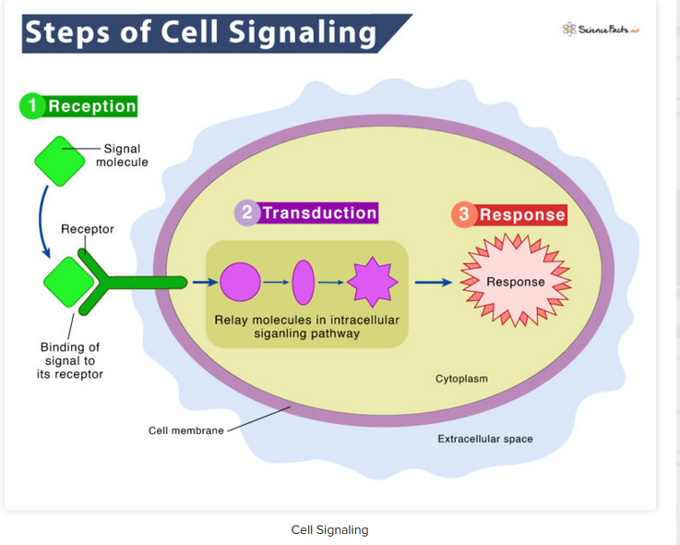
Μεταγωγή σήματος και Διαμεσολαβητές
Οι γρήγορες αλλαγές στις δραστηριότητες της αδενυλικής κυκλάσης, των ενεργοποιημένων από μιτογόνο πρωτεϊνικών κινασών (MAPK) και της κινάσης της φωσφατιδυλινοσιτόλης 3 (PI3K) ή στη συγκέντρωση του κυτταροπλασματικού ασβεστίου και στην ενεργοποίηση της συνθάσης του ενδοθηλιακού μονοξειδίου του αζώτου (eNOS) αποτελούν καθιερωμένες μη γενωμικές δρασεις των οιστρογόνων.

Slide 26
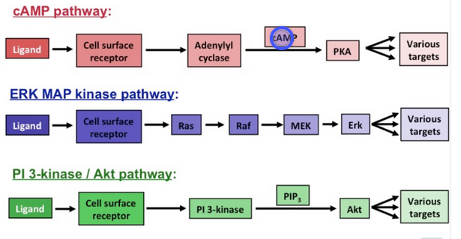
Διαμεσολαβητές
Oικογένεια ενζύμων ενεργοποιούμενες από μιτογόνα πρωτεΐνικές κινάσες (MAPK) περιλαμβάνει (και):
ERKs (ERK1, ERK2, ERK3/4, ERK5, ERK7) extracellular signal-regulated protein kinase(ERK)
p38 MAPK
ERKs: ρύθμισης της μείωσης, μίτωσης, των μεταμιτωτικών λειτουργιών σε διαφοροποιημένα κύτταρα (επιβίωση)
Οι ενεργοποιημένες από μιτογόνο πρωτεϊνικές κινάσες p38 είναι μια κατηγορία πρωτεϊνικών κινασών που ενεργοποιούνται από μιτογόνο που ανταποκρίνονται σε στρεσογόνα, όπως κυτοκίνες, υπεριώδη ακτινοβολία, θερμικό σοκ και οσμωτικό σοκ και εμπλέκονται στη διαφοροποίηση των κυττάρων, τη φλεφμονώδη απόκριση, την απόπτωση και την αυτοφαγία. Μεσολαβητής: tumor necrosis factor-α (TNF-α) and cyclooxygenase-2 (COX-2)
φωσφορυλίωση μιας σειράς ενδοκυτταρικών πρωτεϊνών
PI3K-Akt PI3K: οδός σηματοδότησης [(3-κινάση φωσφατιδυλινοσιτόλης) Akt (πρωτεϊνική κινάση Β)] είναι μια οδός μεταγωγής σήματος που προάγει την κυτταρική επιβίωση και ανάπτυξη, τον πολλαπλασιασμό, την κυτταρική μετανάστευσης και την αγγειογένεση ως απόκριση σε εξωκυτταρικά σήματα.
2γενής σηματοδότης (second messenger): phosphatidylinositol (3,4,5)-trisphosphate (PIP3)
cAMP: cyclic adenosine 3′,5′-monophosphate : 2γενής σηματοδότης για την διακυτταρική επικοινωνία
Μεμβρανικοί υποδοχείς: G protein-coupled receptor-triggered signaling ενεργοποιούνται από ορμόνες
PKA: εξαρτάται από τα κυτταρικά επίπεδα του κυκλικού AMP (cAMP). Γνωστό ως cAMP-εξαρτώμενη πρωτεϊνική κινάση.
PKA: ρύθμιση του γλυκογόνου, του σακχάρου και του μεταβολισμού των λιπιδίων.

Slide 27
ΥΠΟΔΟΧΕΙΣ ΟΙΣΤΡΟΓΟΝΩΝ ΣΕ ΕΝΔΟΘΗΛΙΑΚΑ ΚΥΤΤΑΡΑ
ERα και β μεσολαβούν τις αγγειακές επιδράσεις των οιστρογόνων
ERs έχουν επίσης βρεθεί στη μεμβράνη των αγγειακών κύτταρα (caveolae), όπου διεγείρουν ταχέως μη γονιδιωματικές επιδράσεις των οιστρογόνων
Τα ενδοθηλιακά κύτταρα της ανθρώπινης ομφαλικής φλέβας (HUVECs) είναι το το πιο εκτενώς μελετημένο ενδοθηλιακό κυτταρικό σύστημα.
HUVEC: έκφραση ERα και ERβ επηρεάζεται απο την κυτταρική γήρανση (passages) και τις συνθήκες καλλιέργειας
In vitro πειράματα: τα οιστρογόνα ασκούν αθηροπροστατευτικές δράσεις σε ενδοθηλιακά κύτταρa.
αναστολή της γήρανσης
απόπτωση
καταστολή των μορίων προσκόλλησης των αγγειακών κυττάρων
έκφραση κυτοκινών και αντιοξειδωτικών (αντιφελγμονώδης δράση)

Slide 28
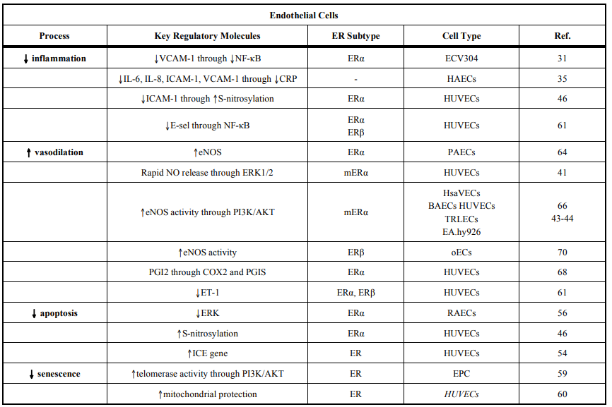
δράσεις οιστρογόνων στα ενδοθηλιακά κύτταρα:
Φλεγμονώδης απόκριση
Αγγειοδιαστολή
Απόπτωση
Κυτταρική γήρανση
Kassi et al, 2015
BAECs; Bovine aortic endothelial cells, COX-2; Cycloxygenase 2, CRP; C-reactive protein, EDHF; endothelium-derived hyperpolarizing factor, EPCs; endothelial progenitor cells, ERK; extracellular signal-regulated kinase, E-sel; E-selectine, ET; endothelin, HAEC; human aortic endothelial cells, HsaVECs; human saphenous vein endothelial cells, HUVEC; human umbilical vein endothelial cells, ICAM-1; intercellular adhesion molecule 1, ICE; interleukin-1β converting enzyme, IL: interleukin, NF-κΒ: nuclear factor kappa B, oEC; ovine endothelial cells, PAEC; pulmonary artery endothelial cells, PGI2; prostacyclin 2, PGIs; prostacyclin synthase, RAEC; rat aortic endothelial cells, TRLEC; transformed rat lung vascular endothelial cells, VCAM-1; Vascular cell adhesion protein 1.

Slide 29
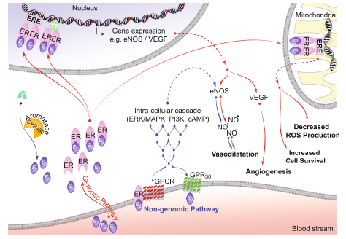
Αγγειοδιαστολή
Ενεργοποίηση της συνθάσης ΝΟ (eNOs) από Ε2
- οξεία απόκριση και ταχεία ενεργοποίηση του eNOS και ενδοθηλιακή απελευθέρωση ΝΟ μεσολαβείται από μη γενωμικές δράσεις του ERα και εξαρτώνται από:
-μονοπάτι Pi3-kinase-Akt
-κινάση MAP
-ενδοκυττάρια συγκέντρωση Ca2+
In vitro
Οιστραδιόλη συζευγμένη με αλβουμίνη βόειου ορού (E2-BSA), που δεν διέρχεται από την κυτταρική μεμβράνη, προάγει τη φωσφορυλίωση και ενεργοποίηση του eNOS σε καλλιέργιες ενδοθηλιακών κυττάρων EC.
Οιστραδιόλη συζευγμένη με δενδριμερές (EDC) που ενεργοποιεί το ER που σχετίζεται μόνο με τη μεμβράνη (όχι πυρηνικό) διεγείρει τον πολλαπλασιασμό και τη μετανάστευση EC μέσω ERα εξαρτώμενης ενεργοποίησης του eNOS.
Μεμβρανικοί υποδοχείς ενεργοποιούν μονοπάτι PI3K, Akt κινάση και ERK1/2, επάγοντας τη φωσφορυλίωση (= ενεργοποίηση) του Ser-1177 του ενζύμου eNOS.
Iorga et al. Biology of Sex Differences (2017) 8:33
Mη γενωμικές δράσεις του ERα

Slide 30
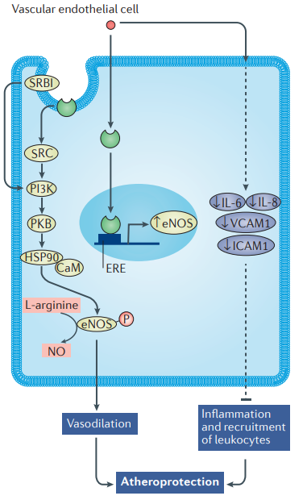
E2 και αγγειακή διαστολή
Ε2
Έκθεση σε φυσιολογική συγκέντρωση E2:
Η οιστραδιόλη μειώνει την προφλεγμονώδη ενεργοποίηση των αγγειακών ενδοθηλιακών κυττάρων, μειώνοντας την παραγωγή της IL-6 και IL-8 και την έκφραση του μορίου 1 προσκόλλησης αγγειακών κυττάρων (VCAM1) και του μορίου διακυτταρικής προσκόλλησης 1 (ICAM1), που εμπλέκονται στη στρατολόγηση των λευκοκυττάρων, αποτρέποντας έτσι την ανάπτυξη αθηροσκλήρωσης.
Η οιστραδιόλη, σε συνθήκες αγγειακής βλάβης, προάγει μέσω γονιδιωματικών και μη γονιδιωματικών οδών την ενεργοποίηση της συνθάσης του ενδοθηλιακού μονοξειδίου του αζώτου (eNOS), η οποία διευκολύνει την αγγειοδιαστολή.
Η οιστραδιόλη μεταβάλλει επίσης το λιποπρωτεϊνικό προφίλ, το οποίο αυξάνει την ποσότητα της HDL. Η HDL διεγείρει την παραγωγή ΝΟ μέσω του υποδοχέα SRBI της ενεργοποίησης του eNOS για να οδηγήσει σε αγγειοδιαστολή.
Nat Rev Endocrinol. 2017;13(6):352-364
Οι ακριβείς μηχανισμοί με τους οποίους το eNOS ενεργοποιείται από την οιστραδιόλη δεν έχουν αποσαφηνιστεί πλήρως (διακεκομμένες γραμμές). Οι συμπαγείς γραμμές υποδεικνύουν άμεσες επιδράσεις.

Slide 31
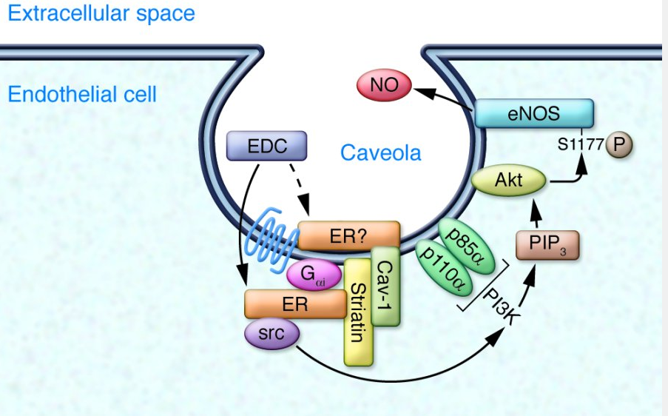
Αγγειοδιαστολή
Μεμβρανικά εντοπισμένος ER(?) αλληλεπιδρά με το PI3K που οδηγεί σε ενεργοποίηση της πρωτεϊνικής κινάσης Akt και σε επακόλουθη αύξηση της δραστηριότητας του eNOS
ER σηματοδότηση: διαδοχική ενεργοποίηση κινάση τυροσίνης src, την κινάση σερίνης/θρεονίνης PI3K που παράγει τριφωσφορική φωσφατιδυλινοσιτόλη (PIP3) και την κινάσηAkt που φωσφορυλιώνει απευθείας την eNOS, οδηγώντας στην ενζυματική ενεργοποίηση και παραγωγή ΝΟ.
(ενζυμική ενεργοποίηση)
J Clin Invest. 2010;120(7):2277-2279

Slide 32
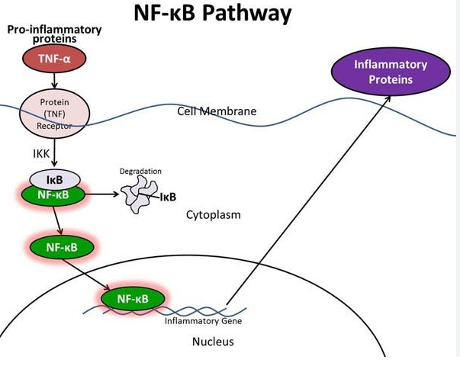
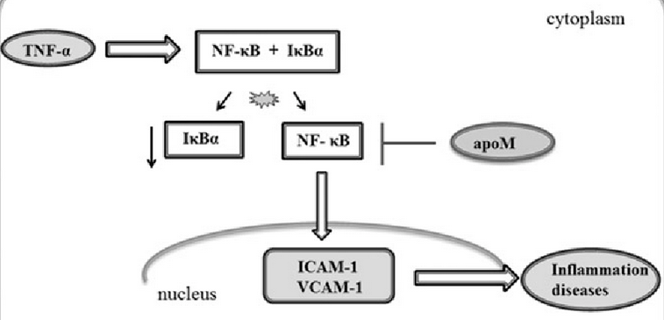
Φλεγμονώδης απόκριση
Η αντιφλεγμονώδης δράση των οιστρογόνων ασκείται μέσω της αναστολής του NF-κB διότι η οιστραδιόλη αποκλείει (έμμεσα) την αποικοδόμηση του ΙκΒα.
Στη φλεγμονώδη αντίδραση:
Ο TNF-α μεσολαβεί τη συστημική φλεγμονή και ανοσολογικές αποκρίσεις με την επαγωγή της έκφρασης των φλεγμονωδών συγκολλητικών μορίων μορίων από το ενδοθήλιο και περιλαμβάνει την ενεργοποίηση και τη μετατόπιση του NF-κB στον πυρήνα.

Slide 33
Φλεγμονώδης απόκριση
E2 treatment: blockade of IKK activation
E2 inhibition of NF-κB nuclear translocation is mediated by a blockade of IKKα activation, leading to decreased IκBα degradation.
IκBα degradation is triggered by phosphorylation by IKK

Slide 34
Φλεγμονώδης απόκριση
Ε2 αναστέλλει την C-αντιδρώσα πρωτεΐνη (CRP)
CRP
Τελικό προϊόν του άξονα ιντερλευκίνης (IL)-1β/IL-6/CRP
Δείκτης φλεγμονής
Η μονομερής του μορφή mCRP μπορεί να παραχθεί σε σημεία τοπικής φλεγμονής μέσω της διάσπασης της πενταμερούς CRP
Μελέτες in vitro και in vivo:
mCRP συμμετέχει στην ενεργοποίηση, προσκόλληση και συσσώρευση αιμοπεταλίων, ενδοθηλιακή ενεργοποίηση, στρατολόγηση και πόλωση λευκοκυττάρων, σχηματισμός αφρώδων κυττάρων
Το mCRP έχει αποδειχθεί ότι εναποτίθεται σε αθηρωματικές πλάκες (πρόσληψη οξειδωμένης LDL)
In vitro καλλιέργεια, ανθρώπινα ενδοθηλιακά κύτταρα αορτής
Μιας ώρα επίδραση E2 σε φυσιολογική δόση (10−9 M) οδηγεί σε σημαντική μείωση της παραγωγής CRP υποδηλώνοντας μερικό μπλοκάρισμα του βρόχου ενίσχυσης. Επιπλέον, Ε2 μειώνει την έκκριση του πιο ισχυρού αγωνιστή της επαγωγής CRP, της IL-6, κατά 21%. Η προ-αγωγή με Ε2 μείωσε επίσης την έκφραση των προφλεγμονωδών μορίων IL-8, VCAM-1 και ICAM-1 που προκαλούνται από την CRP και εμπλέκονται στη στρατολόγηση λευκοκυττάρων.

Slide 35
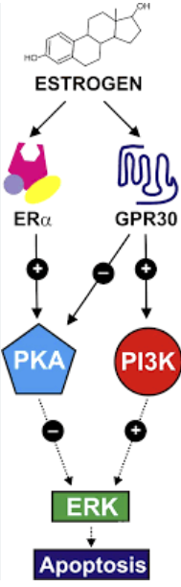
Απόπτωση
Η θεραπεία με Ε2 οδηγεί σε δοσοεξαρτώμενη αναστολή της απόπτωσης των ενδοθηλιακών κυττάρων που προκαλείται από κυτοκίνες.
Αντι-αποπτωτική δράση των οιστρογόνων στα ενδοθηλιακά κύτταρα μεσολαβείται απο ERa: μέσω αναστολής της φωσφορυλίωσης της ERK
Κυτταρική γήρανση
Ε2 καθυστερεί επίσης τη γήρανση των ενδοθηλιακών κυττάρων
- μέσω της αύξησης της δραστηριότητας της τελομεράσης
- μέσω μιτοχονδριακής προστασίας από οξειδωτικές βλάβες H2O2
Ε2 στα μιτοχόνδρια ενεργοποιεί μονοπάτι σηματοδότησης PI3K/ERK1/2 την αναστέλλοντας το άνοιγμα του mPTP (mitochondrial permeability transition pore)
E2 μειώνει την παραγωγή ROS και προστατεύει από το οξειδωτικό στρες αυξάνοντας την παραγωγή ισχυρών αντιοξειδωτικών όπως το ένζυμο SOD2 (antioxidant mitochondrial superoxide dismutase 2).

Slide 36
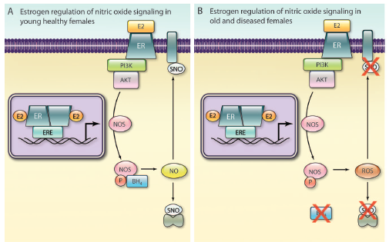
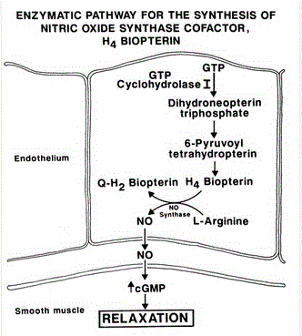
Γήρανση και δράση οιστρογόνων: χαμηλά επίπεδα Τετραϋδροπτερίνης (BH4)
Circ Res. 2011;109:687-696
απουσία BH4, το NOS δημιουργεί ελεύθερες ρίζες οξυγόνου (ROS)

Slide 37
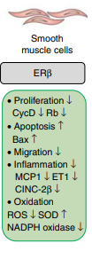
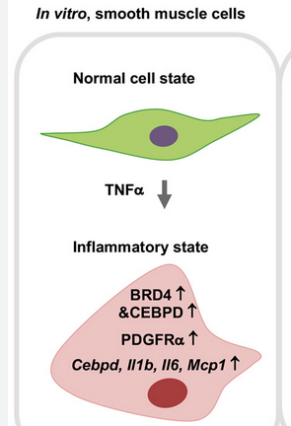
VSMCs: φαινοτυπική αλλαγή στην αθηροσκλήρωση κατά τη φλεγμονή
VSMCs σε καλλιέργεια: εκφράζουν συγκρίσιμες ποσότητες ERα και ERβ/υπερτερεί ο Erβ
↓ Erα σε VSMC από αθηροσκληρωτικές αρτηρίες σε προεμμηνοπαυσιακές γυναίκες
Στο υγιές αρτηριακό τοίχωμα, τα VSMC είναι συσταλτά (εκφράζουν ACTA2, SM22α, Myocardin (MYOCD) και MYH11)
Στη φλεγμονή:
η έκλυση αυξητικών παραγόντων και κυτοκινών (TNF-α) από ενδοθηλιακά, αιμοπετάλια και μακροφάγα προωθούν την αλλαγή φαινοτύπου των VSMC από το ήρεμο «συσταλτικό» στο ενεργό «συνθετικό» και επάγουν πολλαπλασιασμό και τη μετανάστευση.
ενεργοποιημένα VSMC (συνθετικός φαινότυπος): εκκρίνουν προφλεγμονώδεις κυτοκίνες και χημειοκινίνες, μεταλλο-πρωτεϊνάσες MMPs, απελευθερώνουν ελεύθερες ρίζες που τροποποιούν τις λιποπρωτεΐνες και παράγουν αυξημένα επίπεδα εξωκυττάριας μήτρας (ECM) και εξωσωμάτων.
μετανάστευση των VSMCs προς στον έσω χιτώνα οδηγεί σε παθογόνο αγγειακή αναδιαμόρφωση και απώλεια σταθερότητας του αγγειακού τοιχώματος
εκλύουν ασβεστοποιητικά κυστίδια για τη διάδοση της αγγειακής ασβεστοποίησης
εκφράζουν μια ποικιλία υποδοχέων για την πρόσληψη λιπιδίων και μπορεί σχηματίζουν αφρώδη κύτταρα, συμμετέχοντας έτσι στην πρώιμη συσσώρευση λιπιδίων της πλάκας
OxLDL προάγει τη φαινοτυπική εναλλαγή των VSMC σε αφρώδες κύτταρο (αποδιαφοροποίηση)
ERa, ERβ, GPER1
Ε2: Επάγει απόπτωση, αναστέλλει πολλαπλασιασμό και τη μετανάστευση των VSMCs προς τα προ-aθηρογονικά χημειοελκτικά PDGF και Ang-II, που σηματοδοτείται από MAPK και cAMP.

Slide 38

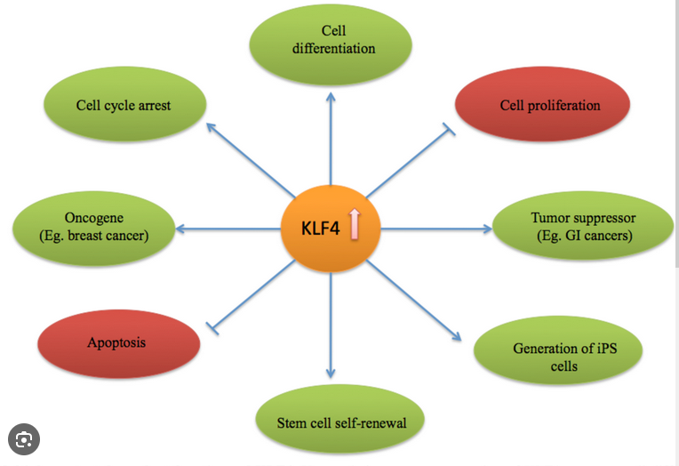
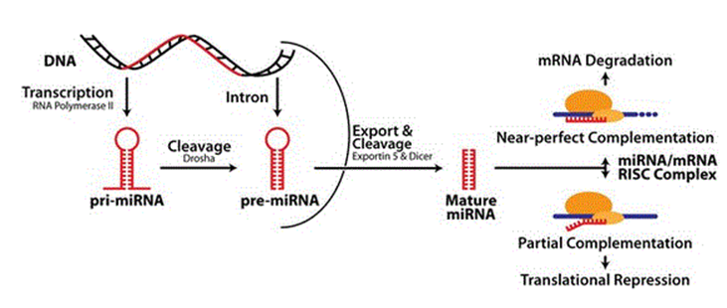
Δράσεις των οιστρογόνων στa λεία μυϊκά κύτταρα των αγγείων (VSMCS)
Ε2: αναστέλλει πολλαπλασιασμό
Χορήγηση Ε2 σε κυτταρική καλλιέργεια VSMC ποντικού: ERα σχηματίζει σύμπλεγμα με την πρωτεΐνη φωσφατάση 2 και αναστέλει τη δράση της [PP2A: μια κύρια φωσφατάση σερίνης/θρεονίνης που προάγει τον κυτταρικό κύκλο]
Χορήγηση Ε2 σε καλλιέργεια VSMC, ERα καταστέλλει την έκφραση του miR-203 (αυξάνεται κατά τη γήρανση) μέσω αλληλεπίδρασης με το μεταγραφικό παράγοντα ΑP-1
Χορήγηση Ε2 σε κυτταρική καλλιέργεια VSMC ποντικού: επάγει την έκφραση του μεταγραφικού παράγοντα Kruppel-like factor-4 (KLF4) και του ενζύμου manganese superoxide dismutase (MnSOD) (οξειδωτικό στρες)
Ε2: αντι-φλεγμονώδης δράση
Χορήγηση Ε2 σε κύτταρα λείου μυός της αορτής αρουραίου: ERβ καταστέλλει την δράση του TNF-α με αποτέλεσμα τη μειωμένη έκφραση φλεγμονωδών μεσολαβητών όπως η P-selectin, ICAM-1, VCAM 1 και των χημειοκινών CINC-2β (ουδετερόφια) και MCP-1 (μονοκύτταρα).
Χορήγηση Ε2 σε κύτταρα λείου μυός της αορτής αρουραίου: αναστολή της πρόσδεσης NF-κΒ στους υποκινητές των φλεγμονωδών γονιδίων συμπεριλαμβανομένων των χημειοκινών CINC-2β (επαγόμενο από κυτοκίνη ουδετερόφιλο χημειοελκυστικό 2β) και MCP-1 (Χημειοελκυστική πρωτεΐνη 1)

Slide 39
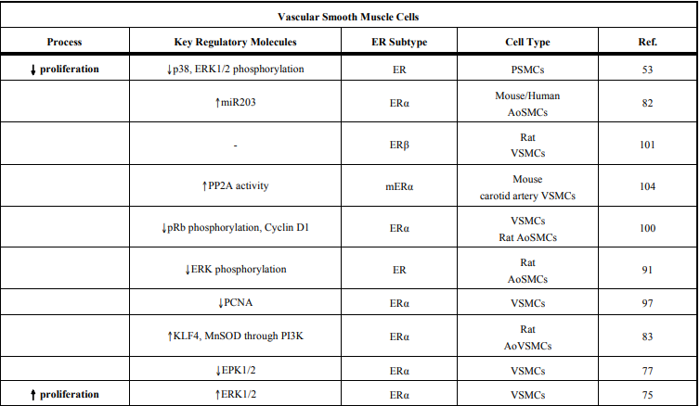
Δράσεις των οιστρογόνων στa λεία μυϊκά κύτταρα των αγγείων (VSMCS)
Κυτταρικός Πολλαπαλσιασμός
Ε2 μεσολαβεί την αναστολή της μετανάστευση και τον πολλαπλασιασμό των VSMCs
μέσω αναστολής κυτταρικής σηματοδότησης από MAPK και cAMP.
cAMP; cyclic adenosine monophosphate, CINC-2β; cytokine induced neutrophil chemoattractant-2-beta, CRHR2; corticotropin releasing hormone receptor 2, ERK; extracellular signal-regulated kinase, ICAM-1; intercellular adhesion molecule 1, iNOS; inducible nitric oxide synthase, KLF4; kruppel-like factor 4, AoSMCs; aortic smooth muscle cells, MCP-1; monocyte chemotactic protein 1, MnSOD; manganese superoxide dismutase, PCNA; proliferating cell nuclear antigen, PP2A; protein phosphatase 2, pRb; phosphorylated retinoblastoma protein, p-sel; p-selectine, PSMCs; porcine smooth muscle cells, Smad2; mothers against decapentaplegic homolog 2, VCAM-1; Vascular cell adhesion protein 1, VSMCs; vascular smooth muscle cells
Kassi et al, 2015

Slide 40
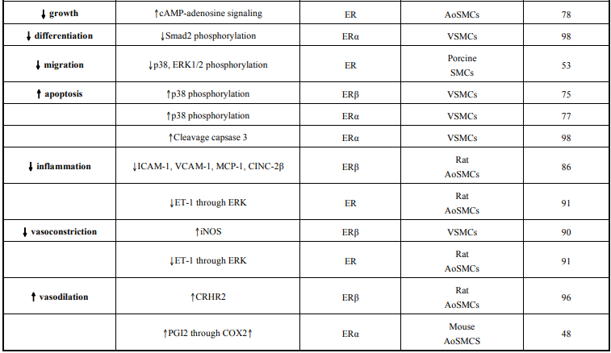
Δράσεις των οιστρογόνων στa λεία μυϊκά κύτταρα των αγγείων (VSMCS)
Αύξηση
Διαφοροποίηση
Απόπτωση
Φλεγμ. Απόκρ.
Διαστολή/συστολή αγγείων (ΝΟ)
cAMP; cyclic adenosine monophosphate, CINC-2β; cytokine induced neutrophil chemoattractant-2-beta, CRHR2; corticotropin releasing hormone receptor 2, ERK; extracellular signal-regulated kinase, ICAM-1; intercellular adhesion molecule 1, iNOS; inducible nitric oxide synthase, KLF4; kruppel-like factor 4, AoSMCs; aortic smooth muscle cells, MCP-1; monocyte chemotactic protein 1, MnSOD; manganese superoxide dismutase, PCNA; proliferating cell nuclear antigen, PP2A; protein phosphatase 2, pRb; phosphorylated retinoblastoma protein, p-sel; p-selectine, PSMCs; porcine smooth muscle cells, Smad2; mothers against decapentaplegic homolog 2, VCAM-1; Vascular cell adhesion protein 1, VSMCs; vascular smooth muscle cells
Kassi et al, 2015

Slide 41
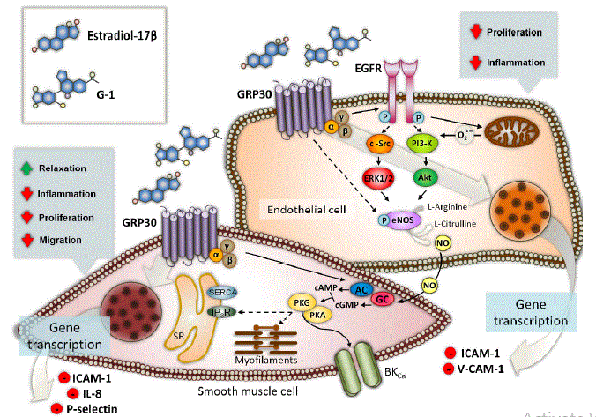
Ενεργοποίηση GPR30 σε αγγειακά κύτταρα
ο μεμβρανικός υποδοχέας GPR30 συζευγμένος με G πρωτεΐνη εντοπίζεται στο ενδοπλασματικό δίκτυο και την πλασματική μεμβράνη
Ενδοθηλιακά κύτταρα
Κυτταρικός πολ/μός
Φλεγμονή
Αναστολή πολλαπλασιασμού ενδοθηλιακών κυττάρων ανεξάρτητα από κινάσες ERK (=ERa)
Καταστολή μεταγραφής των μορίων προσκόλλησης ΙCAM-1 και VCAM-1

Slide 42
Ενεργοποίηση GPR30 σε αγγειακά κύτταρα
αγγειοδιασταλτική δράση
αλληλεπιδρά με EGFR και μεσολαβεί την απελευθέρωση eΝΟ από ενδοθηλιακά κύτταρα, που ενεργοποιεί τη cGMP στα λεία μυϊκά κύτταρα
συμμετέχει στην άμεση ενεργοποίησης της cAMP, επίσης στα λεία μυϊκά κύτταρα
συμμετέχει στην είσοδο ιόντων Κ+ μέσω της ενεργοποίησης Ca2+ -εξαρτώμενων μεταφορέων (δίαυλοι καλίου που ενεργοποιούνται με μεγάλη αγωγιμότητα Ca2+ (BKCa))
- εξασθενεί δράση ενδοθηλίνης μέσω της ενεργοποίησης Ca2+ -εξαρτώμενων μεταφορέων

Slide 43
Ενεργοποίηση GPR30 σε λεία μυϊκά κύτταρα
ενεργοποίηση του GPR30 αναστέλλει τη φλεγμονώδη απόκριση, την απόπτωση, τον κυτταρικό πολλαπλασιασμό (αναστολή σύνθεσης DNA) και τη μετανάστευση των VSMC μέσω αναστολής της έκφρασης γονιδίων
G1: ειδικός αγωνιστής του GPR30

Slide 44
Ενδοθήλιο
- Συνθάση μονοξειδίου του αζώτου
(eNOS), κυκλοοξυγενάση 1 (COX1), συνθάση προστακυκλίνης (PGIS) και ένζυμα μετατροπής της αγγειοτενσίνης (ECA) ρυθμίζονται μεταγραφικά από τον ERα.
- E2 αυξάνει την προστακυκλίνη μέσω της οδού COX1-PGIS
E2 αυξάνει ενζυμική ενεργότητα eNOS
μέσω φωσφορυλίωσης από κινάσες (PI3K/AKT, SCR, ERK)
μείωση του ενδογενούς αναστολέα ADMA με ρύθμιση της DDAH
αύξηση ενεργότητας ενζύμων μετατροπής της αγγειοτενσίνης (ECA) αυξάνοντας την παραγωγή αγγειοτενσίνης 1-7
E2 και αγγειακή διαστολή
ΛΜΚ
το ΝΟ διαχέεται στα κύτταρα των λείων μυών των αγγείων και συνδέεται με τη γουανυλική κυκλάση (GC) αυξάνοντας το cGMP που με τη σειρά του προκαλούν χαλάρωση.
Η PGI2 απελευθερώνεται από τα ενδοθηλιακά κύτταρα και συνδέεται με υποδοχείς στη μεμβράνη των λείων μυϊκών κυττάρων, οδηγώντας στην αύξηση του cAMP μέσω αδενυλικής κυκλάσης (AC) και μυϊκή χαλάρωση.
J Physiol. 2019;597(19):4873-4886.

Slide 45
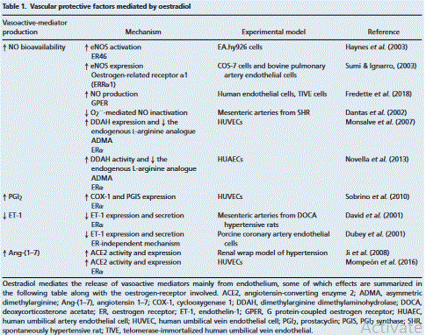
J Physiol. 2019;597(19):4873-4886.

Slide 46
Κύτταρα ανοσοποιητικού: τόσο η προσαρμοστική όσο και η έμφυτη ανοσία συμβάλλουν στην αγγειακή φλεγμονή και τη διαδικασία αθηροσκλήρωσης.
Influence of estrogens on important pro- and antι-inflammatory pathways in different cell types. On the y-axis, the concentration of estrogens is given. Depending on the concentration of estrogens, factors in green boxes are stimulated, and factors in orange boxes are inhibited by estrogens.
DC, Dendritic cell
MΦ, monocyte/macrophage
NK cell, natural killer cell
OPG, osteoprotegerin
PDGF, platelet-derived growth factor
VSMC, vascular smooth muscle cell
Endocrine Reviews, 2007, 28(5):521–574
Λόγος TH1/TH2 : Κλινικές μελέτες έχουν δείξει ότι παρουσία υψηλών επιπέδων οιστρογόνων η ανοσολογική απόκριση μετατοπίζεται προς ΤΗ2 (εκκρίνουν αντιφλεγμονώδεις κυτοκίνες: IL-5, IL-10 και IL-13). Tα επίπεδα των TH1 κυτοκινών (προαθηρογόνος φλεγμονώδης απόκριση: ιντερφερόνη-γ (IFN-γ), TNF-α, IL-2, IL-6 και IL 12 IL-2 και η IFN-γ είναι αυξημένο σε μετεμμηνοπαυσιακές γυναίκες και μειώνεται κατά τη θεραπεία ορμονικής υποκατάστασης.

Slide 47
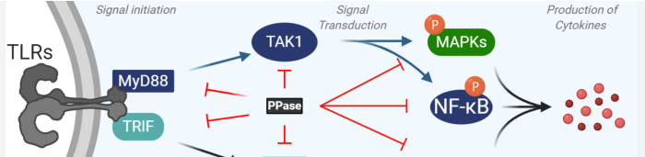
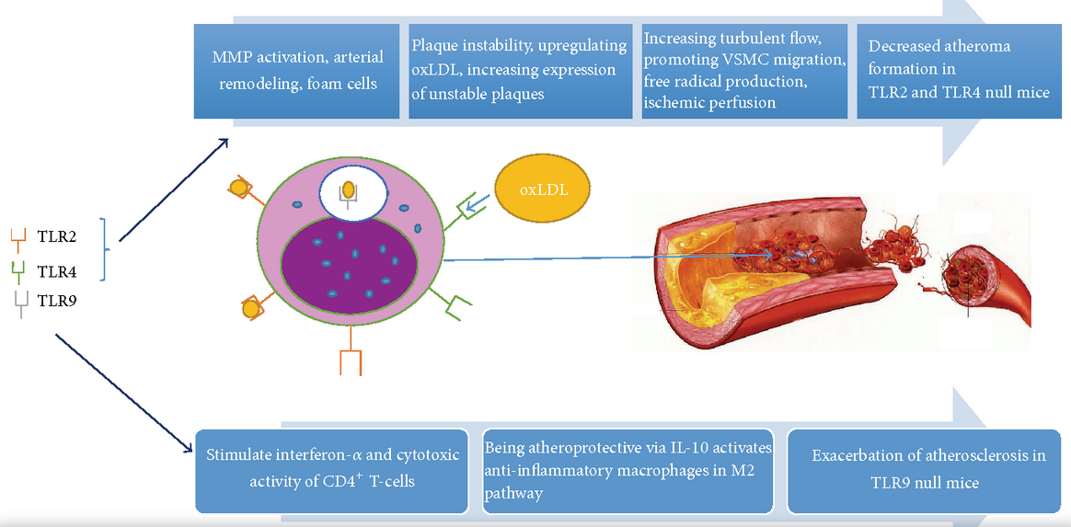
Δράσεις των οιστρογόνων στa κύτταρα του ανοσοποιητικού
Aθηροσκλήρωση: απορρύθμιση των TLR
TLR4 και TLR2: αυξάνονται στa μονοκύτταρα, ECs και VSMCs
Toll-like receptors: διαμεμβρανικoί υποδοχείς, εκφράζονται εκτενώς σε κύτταρα του ανοσοποιητικού συστήματος (μονοκύτταρα, μακροφάγα, DCs, ουδετερόφιλα, λεμφοκύτταρα) και αγγειακά κύτταρα
Αγωνιστής: oxLDL
Σηματοδότηση: MyD88 απαιτείται για όλα τα TLR (εκτός από το TLR3) και ενεργοποιεί τον NF-κB και MAPK μονοπάτια σηματοδότησης για την έκφραση φλεγμονωδών κυτοκινών
Ε2: χορήγηση σε μακροφάγα κύτταρα καταστέλει την έκφραση TLR4: γενωμική και μη δράση
In vitro και ex-vivo πειράματα: παραγωγή κυτοκίνης από τα μακροφάγα εξαρτάται από τη διάρκεια της θεραπείας
Οξεία χορήγηση μακροφάγων με οιστραδιόλη: αντιφλεγμονώδη αποτέλεσμα
Mακροφάγα από ποντίκια με χρόνια έκθεση σε Ε2 παρήγαγαν αυξημένα επίπεδα προφλεγμονωδών μορίων

Slide 48
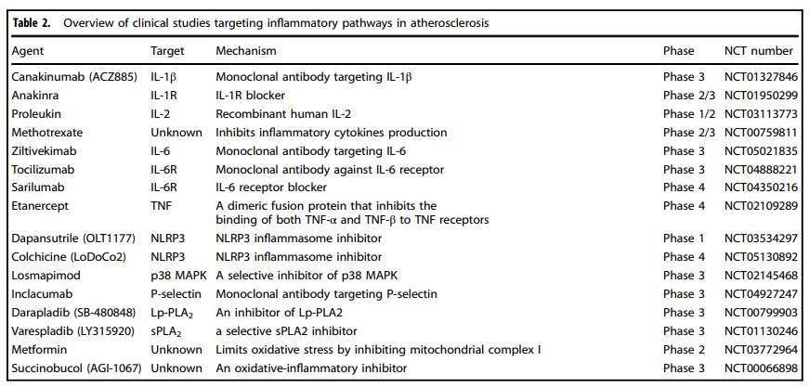
Μεσολαβητές Φλεγμονής: νέοι θεραπευτικοί στόχοι (κύριες θεραπευτικές στρατηγικές)
Signal Transduction and Targeted Therapy (2022) 7:131
Οι τρέχουσες θεραπείες για την αθηροσκλήρωση επικεντρώνονται στη πρόληψη και την καθυστέρηση του σχηματισμού αθηρωματικής πλάκας & περιλαμβάνουν κυρίως στατίνες και μετφορμίνη, η οποία έχει επίσης αντιφλεγμονώδη δράση.
Οι αντιφλεγμονώδεις παρεμβάσεις μπορεί να αντιπροσωπεύουν νέες πιθανές θεραπείες με πρόσθετα ευεργετικά αποτελέσματα σε ασθενείς υψηλού κινδύνου.

Slide 49
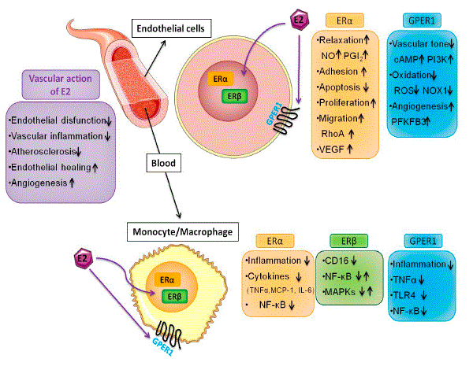
Συνοπτικά
ERα και ERβ ορμονικοί υποδοχείς, λειτουργούν ως μεταγραφικοί παράγοντες
Ως μεμβρανικοί υποδοχείς έχουν μη γενωμικές δράσεις
Επιπλέον διαμεμβρανικός υποδοχέα συζευγμένου με πρωτεΐνη G: GPR30
Λειτουργικοί ER εκφράζονται σε αγγειακά ενδοθηλιακά κύτταρα, λεία μυϊκά αγγειακά κύτταρα και καρδιομυοκύτταρα σε ανθρώπους και ζώα
Η αθηροσκλήρωση είναι μια χρόνια φλεγμονώδης αγγειακή νόσος. Προκύπτει ως αλληλεπίδραση μεταξύ λιποπρωτεϊνών, αγγειακών κύτταρων (ενδοθηλιακά, λεία μυικά) και κύτταρα του ανοσοποιητικού
Πολλαπλές επιδράσεις της 17β-οιστραδιόλης (Ε2)-Διακριτοί κυτταρικοί στόχοι
Κυτταρική ομοιόσταση (Φλεγμονή-Απόπτωση-Πολλαπλασιασμός-Γήρανση)
Ε2 προάγει την της επαγωγής του πολλαπλασιασμού και των αναδιατάξεων του κυτταροσκελετού (μετανάστευση)
Ε2 ρυθμίζει την ενεργοποίηση/διαφοροποίηση των μακροφάγων και την έκκριση χημειοκίνων και κυτοκίνων
Η ρύθμιση αυτή διαμεσολαβείται από ενδοκυτταρικούς και μεμβρανικούς υποτύπους ER
H γήρανση χαρακτηρίζεται από συστηματική φλεγμονή. Στις γυναίκες, σχετίζεται με αυξημένο κίνδυνο καρδιαγγειακών και μεταβολικών παθήσεων, σε μεγάλο βαθμό λόγω μείωσης των οιστρογόνων μετά την εμμηνόπαυση.
Προ- ή αντιφλεγμονώδης δράσεις των οιστρογόνων: φαίνεται να εξαρτώνται από την διάρκεια της θεραπείας
Αποτελέσματα κλινικών μελετών καταδεικνύουν τις προστατευτικές επιδράσεις της βραχυπρόθεσμης ορμονοθεραπεία νωρίς κατά την έναρξη εμμηνόπαυση και σταδιακή απώλεια της προστασίας με την πρόοδο της ηλικίας
ERa, ERβ, GPER1

Slide 50
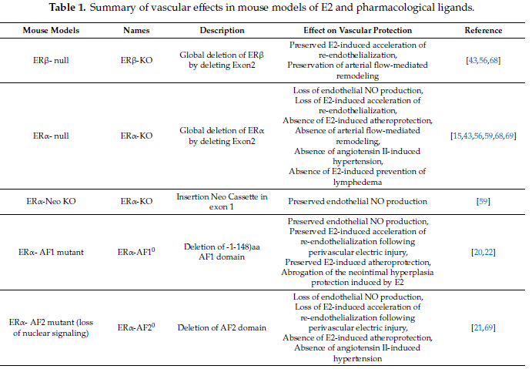
ΠΕΙΡΑΜΑΤΙΣΜΟΣ σε ΖΩΙΚΑ ΜΟΝΤΕΛΑ (διαγονιδιακά ζώα)
Int.J.Mol. Sci. 2020, 21, 3244

Slide 51
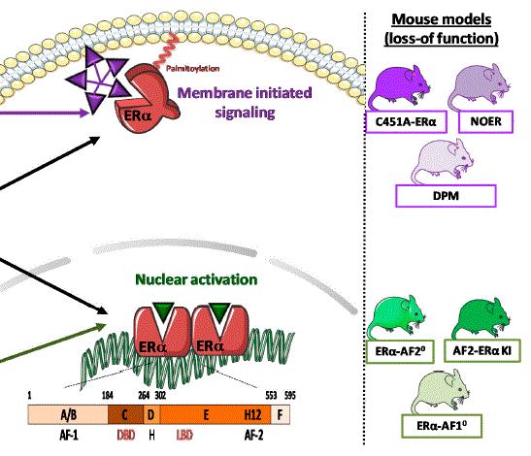


ΠΕΙΡΑΜΑΤΙΣΜΟΣ σε ΖΩΙΚΑ ΜΟΝΤΕΛΑ (διαγονιδιακά ζώα)
Int.J.Mol. Sci. 2020, 21, 3244
Int.J.Mol. Sci. 2020, 21, 3244

Slide 52



ΠΕΙΡΑΜΑΤΙΣΜΟΣ σε ΖΩΙΚΑ ΜΟΝΤΕΛΑ
Heart Failure Reviews, 2021, 27(2)
I/R ischemia/reperfusion, HSP heat shock protein, CSE cystathionine-F-lyase, H2S hydrogen sulfide, CINC-2β cytokine-induced neutrophil chemoattractant, MCP-1 monocyte chemoattractant protein, G-1 GPR30 agonist, NG-R1 notoginsenoside R1, ACAA2 acetylcoenzyme A acyltransferase 2, ASK1 apoptosis signal-regulating kinase 1, JNK c-Jun N-terminal kinase, p38 MAPK p38 mitogen-activated protein kinase, GSH/GSSG
glutathione/oxidized glutathione ratio, T-AOC total antioxidant capacity, CAT catalase, SOD superoxide dismutase, VSMC vascular smooth muscle
cells, MI myocardial infarction, ERβ−/−/TAC ERβ knockout/transverse aortic constriction, Nox4 NADPH oxidase 4, Pgts2 prostaglandinendoperoxide
synthase 2, Gpx1 glutathione peroxidase 1

Slide 53

ΠΕΙΡΑΜΑΤΙΣΜΟΣ σε ΖΩΙΚΑ ΜΟΝΤΕΛΑ με φαρμακολογικούς παράγοντες
Estrogen-dendrimer conjugate (EDC) and “pathway preferential estrogens” (PaPEs) efficiently activate membrane-initiated steroid signaling (MISS) but do not induce nuclear ER transcriptional activity
fetal estrogen estetrol (E4) acts as a natural modulator of ER through a selective activation of nuclear ER
Int.J.Mol. Sci. 2020, 21, 3244

Slide 54

ΠΕΙΡΑΜΑΤΙΣΜΟΣ σε ΖΩΙΚΑ ΜΟΝΤΕΛΑ με φαρμακολογικούς παράγοντες
Estrogen-dendrimer conjugate (EDC) and “pathway preferential estrogens” (PaPEs) efficiently activate membrane-initiated steroid signaling (MISS) but do not induce nuclear ER transcriptional activity
fetal estrogen estetrol (E4) acts as a natural modulator of ER through a selective activation of nuclear ER
Int.J.Mol. Sci. 2020, 21, 3244

Slide 55
Σημειώσεις:
Εξεταστέα Ύλη: Eλληνικά
51-55: ενημερωτικά – όπως και οι διαφάνειες στα Αγγλικά
Βιβλιογραφία:
Vascular Inflammation and Atherosclerosis: The Role of Estrogen Receptors
Kassi et al, 2015. Current Medicinal Chemistry, Vol. 22, No. 1
DOI:10.2174/0929867322666150608093607
Ερωτήσεις: a.repouskou@bpi.gr

Slide 56
Ευχαριστώ για την προσοχή

